Slide 1

Vue.js
Jeton Mustini

Slide 2
Vue.js
Vue är ett progressivt ramverk för att bygga användargränssnitt
Core delen av ramverket är endast fokuserat på visningsskiktet och är enkelt att komma igång med
Vue är också fullt kapabelt att bygga sofistikerade applikationer (Single Page Applications)
Vue är flexibelt och enkelt
Vue tillåter dig att använde det i en del av en befintlig applikation (plugin) eller hantera hela applikationen från start (CLI)
Vue-Directives är den del av Vue.js som lägger speciell betydelse och beteende till vanliga html-element på sidan.

Slide 3
innehåll
Interpolation
Attribute Binding
Conditionals – Villkor
Loopar
Events
Two-way binding med v-model
Components
Computed properties
Watchers
Class binding
Style binding
Life-cycle hooks
Component communication

Slide 4
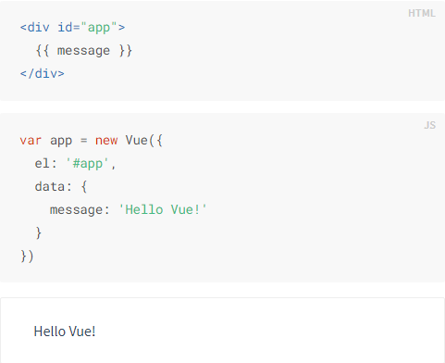
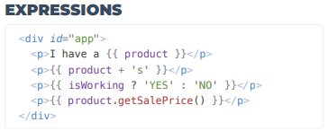
Interpolation
Visar data värden från data sektionen eller computed sektionen.
Kan också utföra mindre uttryck innanför {{ … }}.

Slide 5
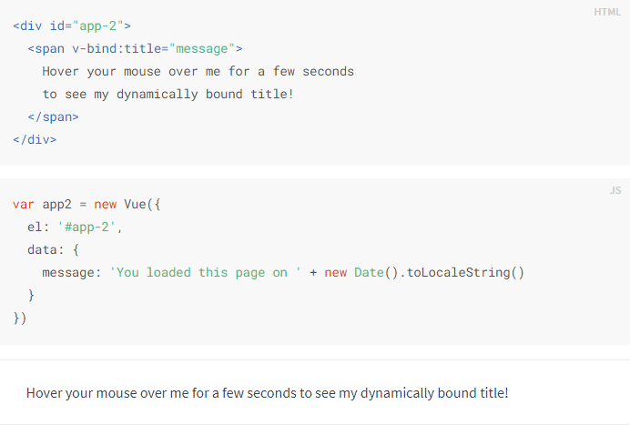
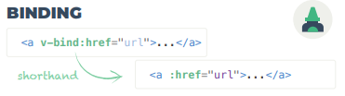
Attribute Binding
Binder data värden från data sektionen eller computed sektionen till ett html-elements attribut.
v-bind:attribut-namn kan förkortas :attribut-namn.

Slide 6
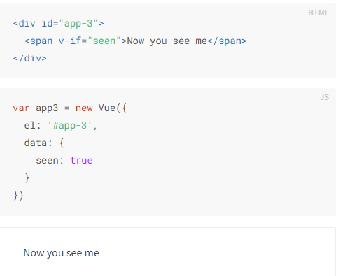
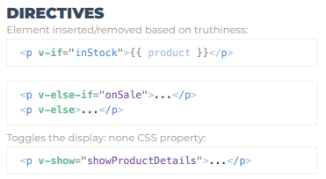
Conditionals - Villkor
v-if direktivet används för att testa villkor över t.ex. variabler i data objektet.
v-else direktivet kan användas när villkoren på v-if inte räcker till.
v-else-if direktivet kan användas på samma sätt som om du vill använda else-if-klausuler i JavaScript.

Slide 7
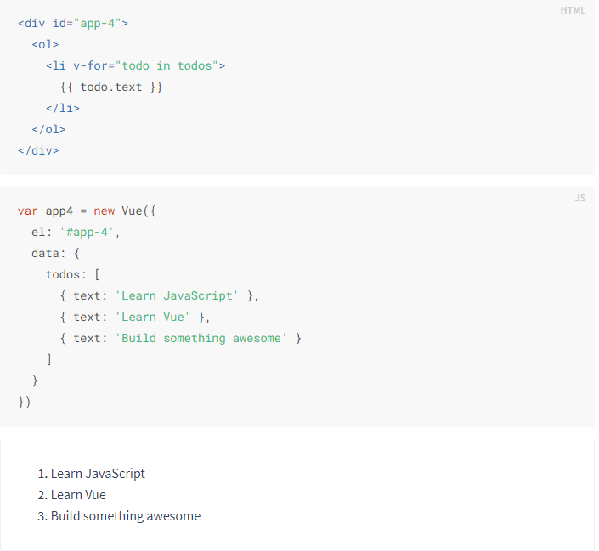
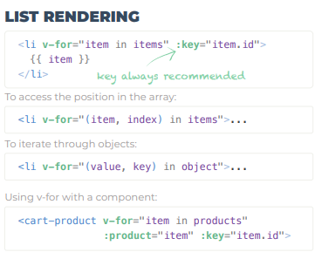
Loopar-List Rendering
Ett sätta att inte repetera samma kod, loopar igenom en lista/array och genererar html-kod för varje instans i listan. v-for direktivet används för det och det är rekommenderat att också använda :key attributet.

Slide 8
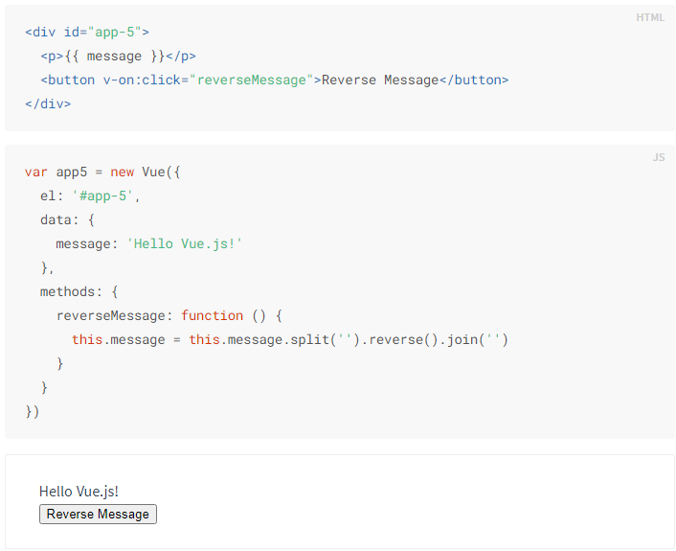
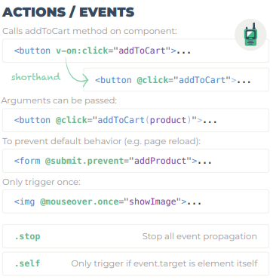

Eventhantering - user input
v-on:event-namn direktivet används för att applicera event på element. Direktivet kan forkortas ytterligare med @event-namn.
Vanligaste eventet är en knapp-tryckning/klick v-on:click=”method” alternativt @click=”method”.

Slide 9
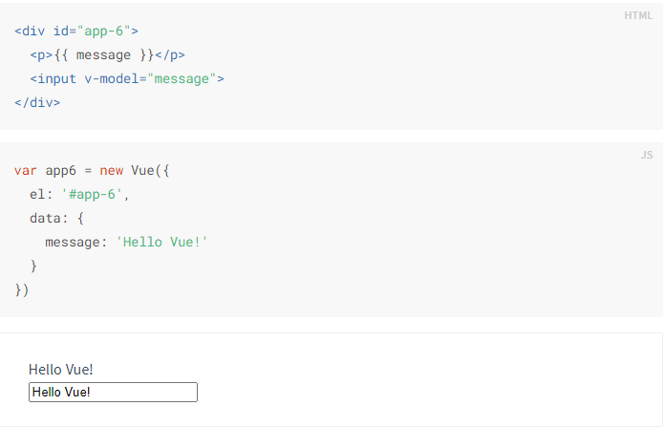
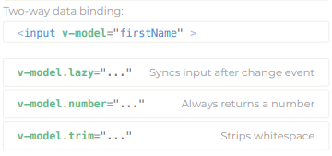
Two-way Binding v-model
v-model direktivet används för att göra tvåvägsbindning mellan HTML-elementet och data-variabeln.
Det innebär att värdet uppdateras om fältet ändras men även om variabeln ändras.
Används oftast för input-element och förmulär-element.

Slide 10
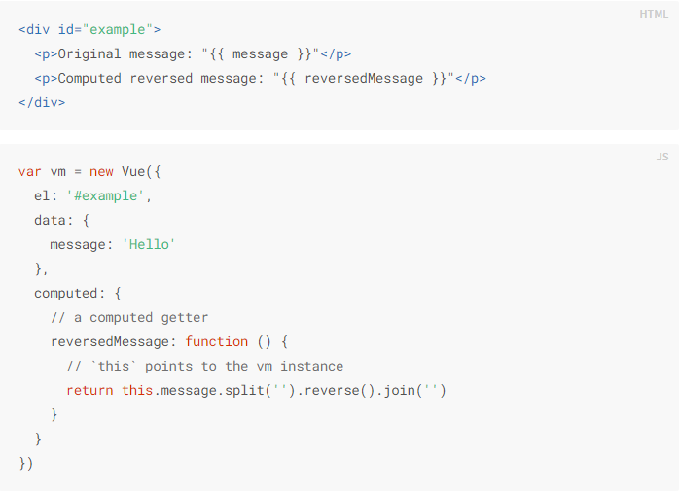
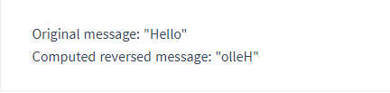
Computed properties
Beräknade variabler som oftast utgår från data variabler. Ska returnera ett värde med return.
Varje gång som en data variabel ändras så ändras också det beroende computed variabeln.
I exemplet så när message variabeln ändras så ändras även reversedMessage automatiskt.
Deklareras i computed: {…} sektionen.

Slide 11
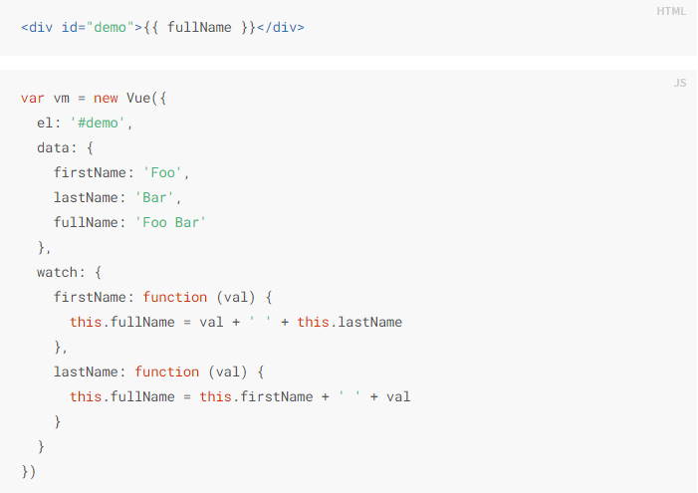
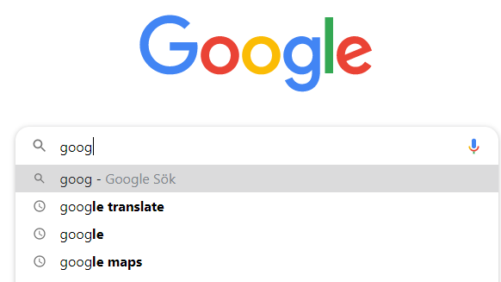
Watchers
Watchers håller koll på en data variabel och varje gång den ändras körs en funktion som får in det ändrade värdet.
I exemplet så uppdateras fullName när firstName och lastName data variablerna ändras.
Deklareras i watch: {…} sektionen.
Väldigt bra att använda när man ska implementera sök-fält som tex Google.

Slide 12
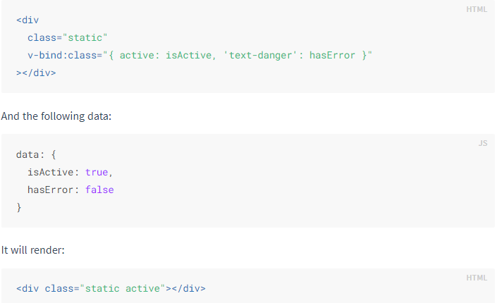
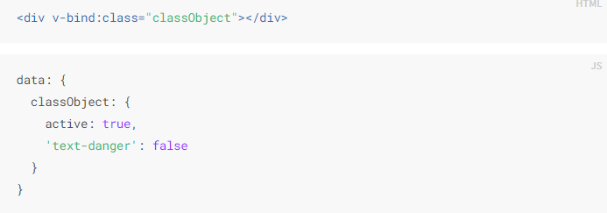
Class binding
Class bindning tillåter oss applicera klasser på element om variablerna som kontrolleras är sanna.
Om isActive är sant, kommer klassen ’active’ appliceras. Samma sak gäller för om hasError är sant.

Slide 13
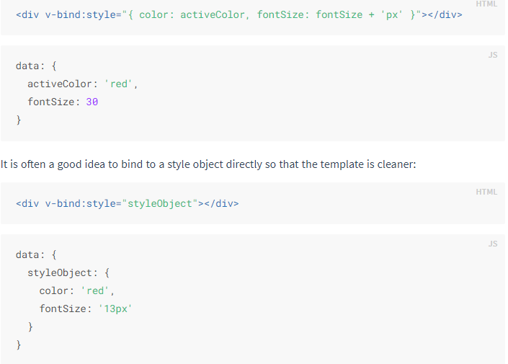
Style binding
Vill man applicera css-styles på element med värden på data variabler kan man använda style-bindning.

Slide 14
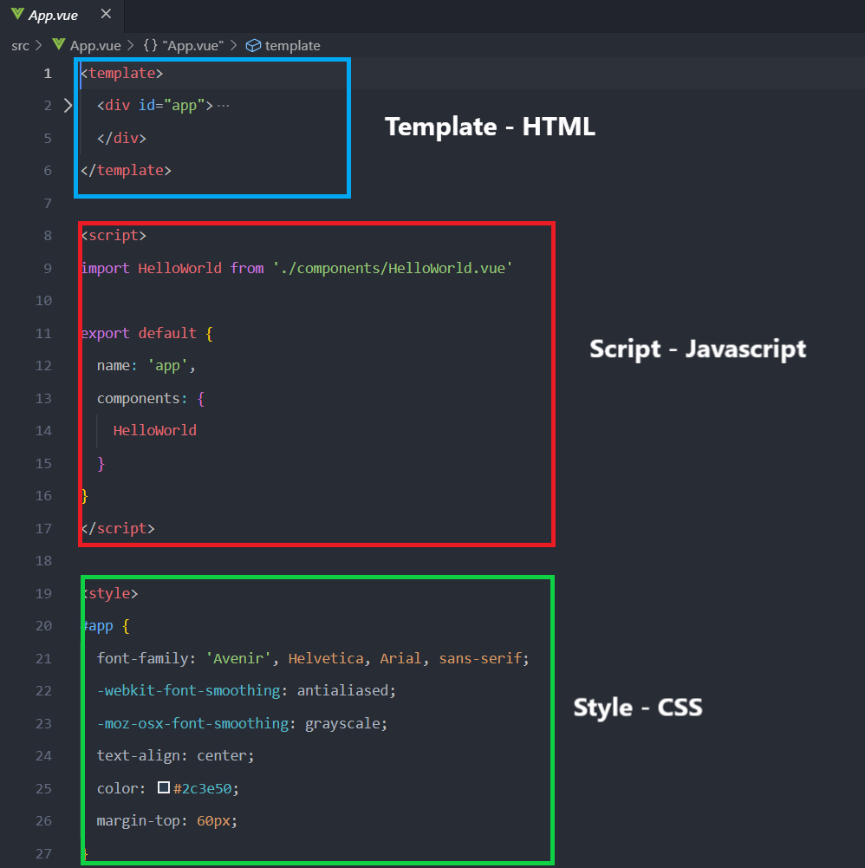
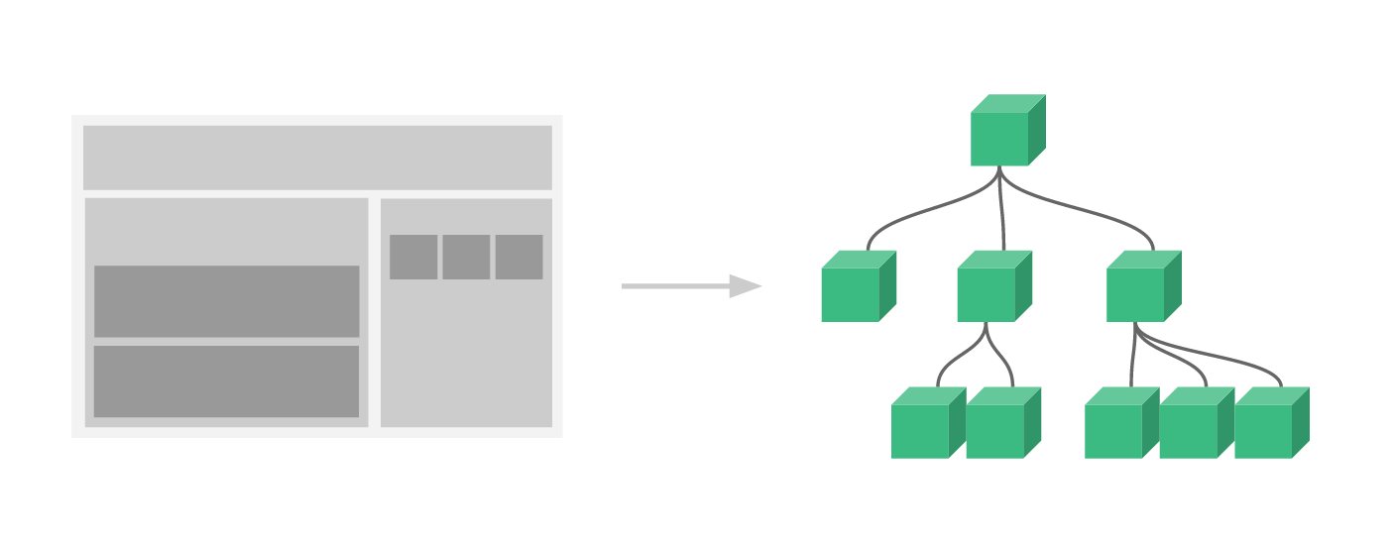
Bygga med komponenter
Komponenter är återanvändbara strukturer med inkapslade funktionaliteter. Det vill säga element som har html, css och javascript inkapslat och som kan vara antingen inom samma komponent eller till och med i andra projekt

Slide 15
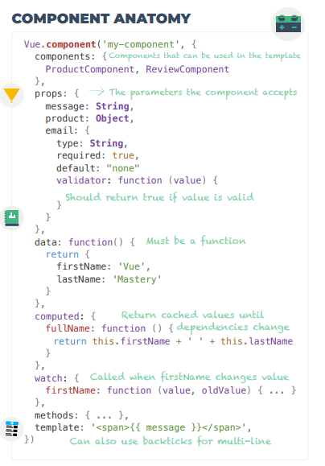
Komponent Anatomi
Varje komponent består av ett antal sektioner/delar och man lägger till dem sektionerna/delarna man vill använda.
components: {…}
Externa komponenter som den här komponenten använder
props: {…}
Värden som den här komponenten kan ta emot
data: {…}
Komponentens reaktiva data/variabler
computed: {…}
Beräknade reaktiva variabler baserade på data variabler
watch: {…}
Funtioner som triggas när en viss variabel ändrar på sig
methods: {…}
Komponentens metoder

Slide 16
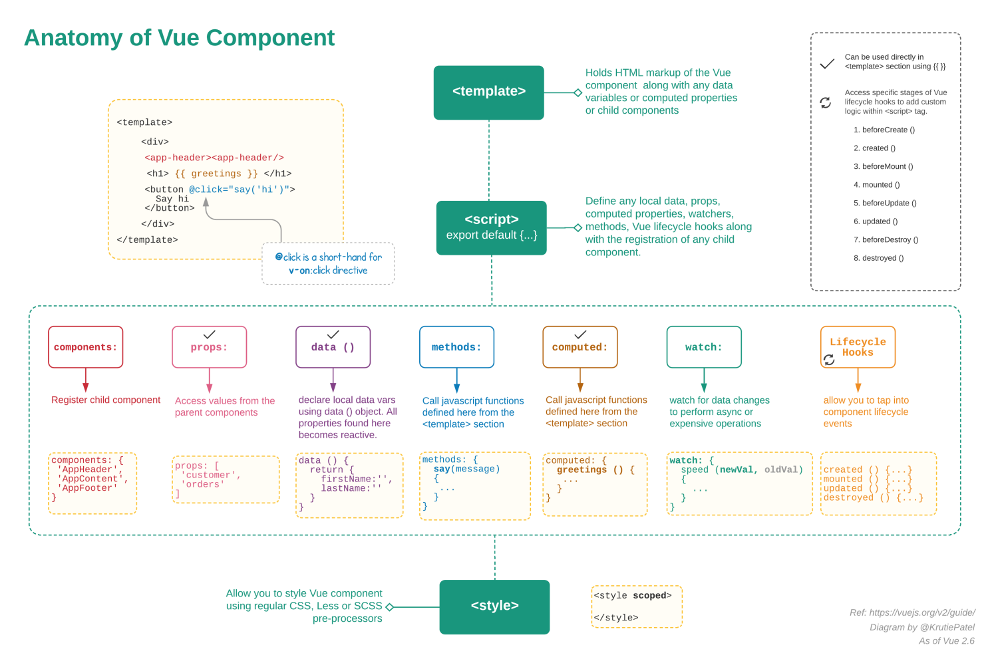

Slide 17
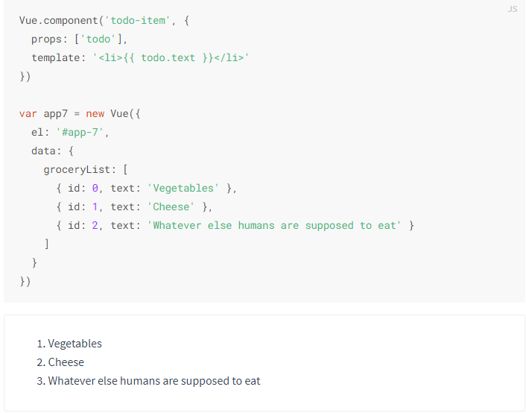
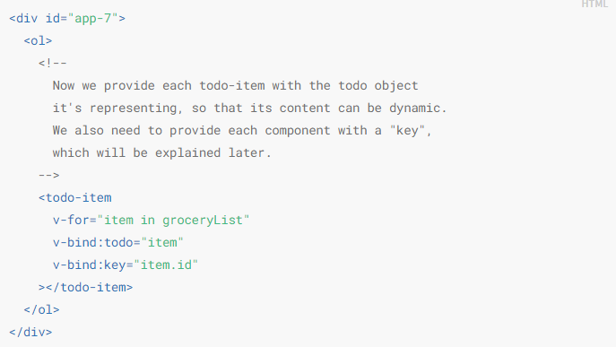
Bygga med komponenter Exempel
Vi har en huvudkomponent app-7 och en child-komponent todo-item.
I exemplet har vi inkluderat Vue, men i ett CLI-projekt måste man importera och inkludera komponenter som man vill använda.
Komponenten todo-item skriver får in ett objekt och skriver ut det.

Slide 18
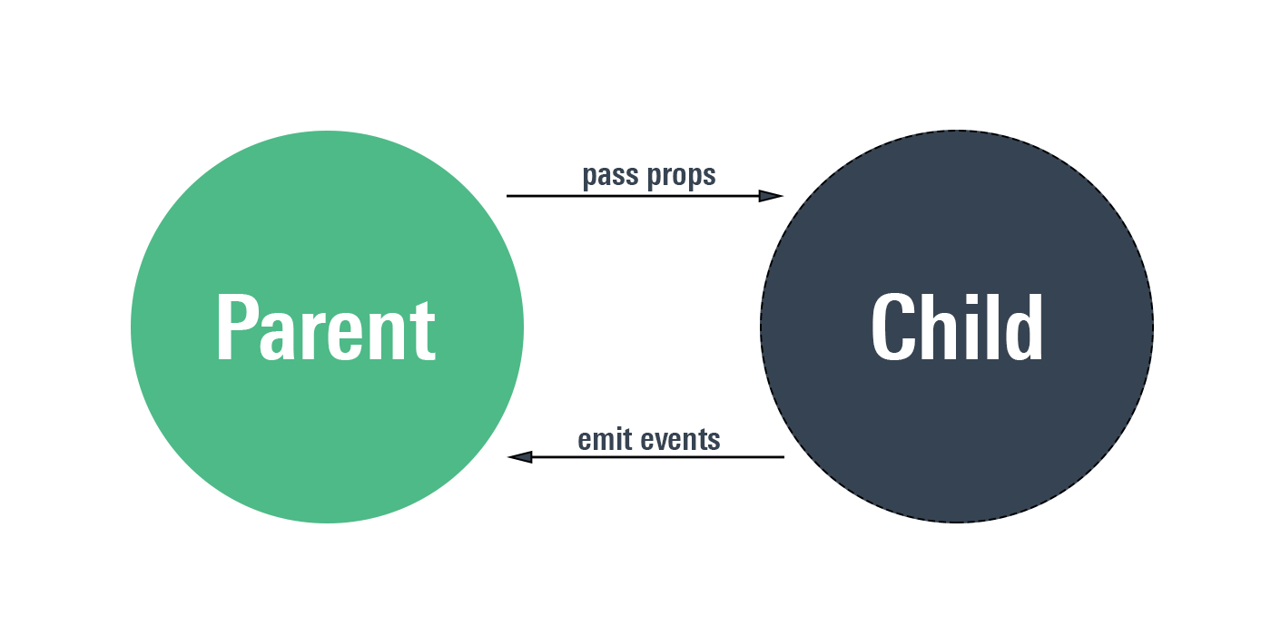
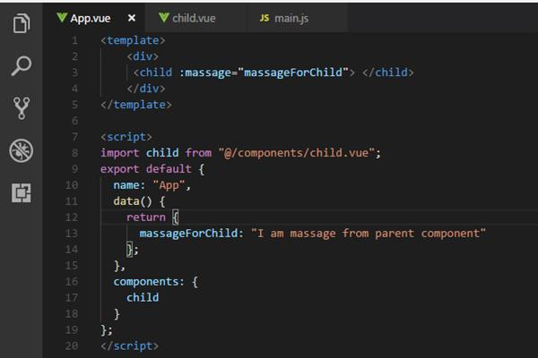
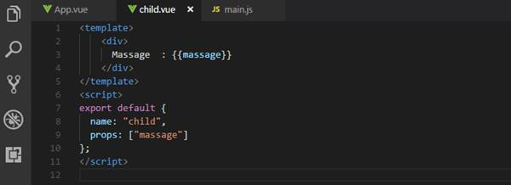
Component Communication
Parent -> Child Communication : PROPS

Slide 19

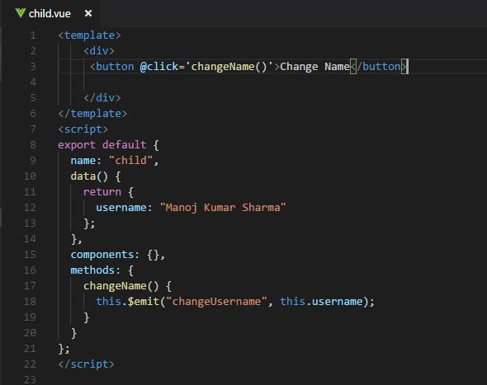
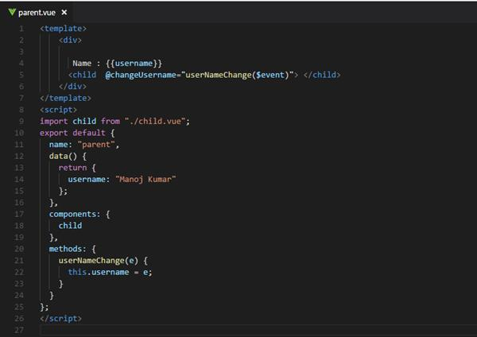
Component Communication
Child -> Parent Communication : Events

Slide 20
Vue.js Hello World
Gör första övningen på Vue.js
Övning1-Hello From GroupX

Slide 21
Vue.js CLI
Du kan utveckla en komplett applikation Single Page Application med Vue med hjälp av vue-cli
Installera det via pakethanteraren node.js (npm)
Vue.js CLI
Node.js är javascript-utvecklingsplattform, som använder Googles motor V8. I grund och botten kör du javascript-applikationer på serversidan (ur en webbläsare)
NPM är en paketansvarig för Node.js, där du kan hantera javascriptberoenden för ditt projekt

Slide 22
SPA with VUE.js
För att köra det tomma projektet:
cd hej-vue-cli
npm installation (för att ladda ner beroenden)

Slide 23
Skapa en ny Vue component
Skapa en ny .vue fil med template, skript och css
Ge ett namn till komponenten

Slide 24
Slide Tite

